Slide 1





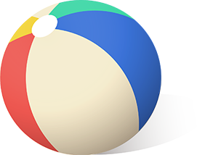



CƠ QUAN BÀI TIẾT
NƯỚC TIỂU
(TIẾT 2)

Slide 2

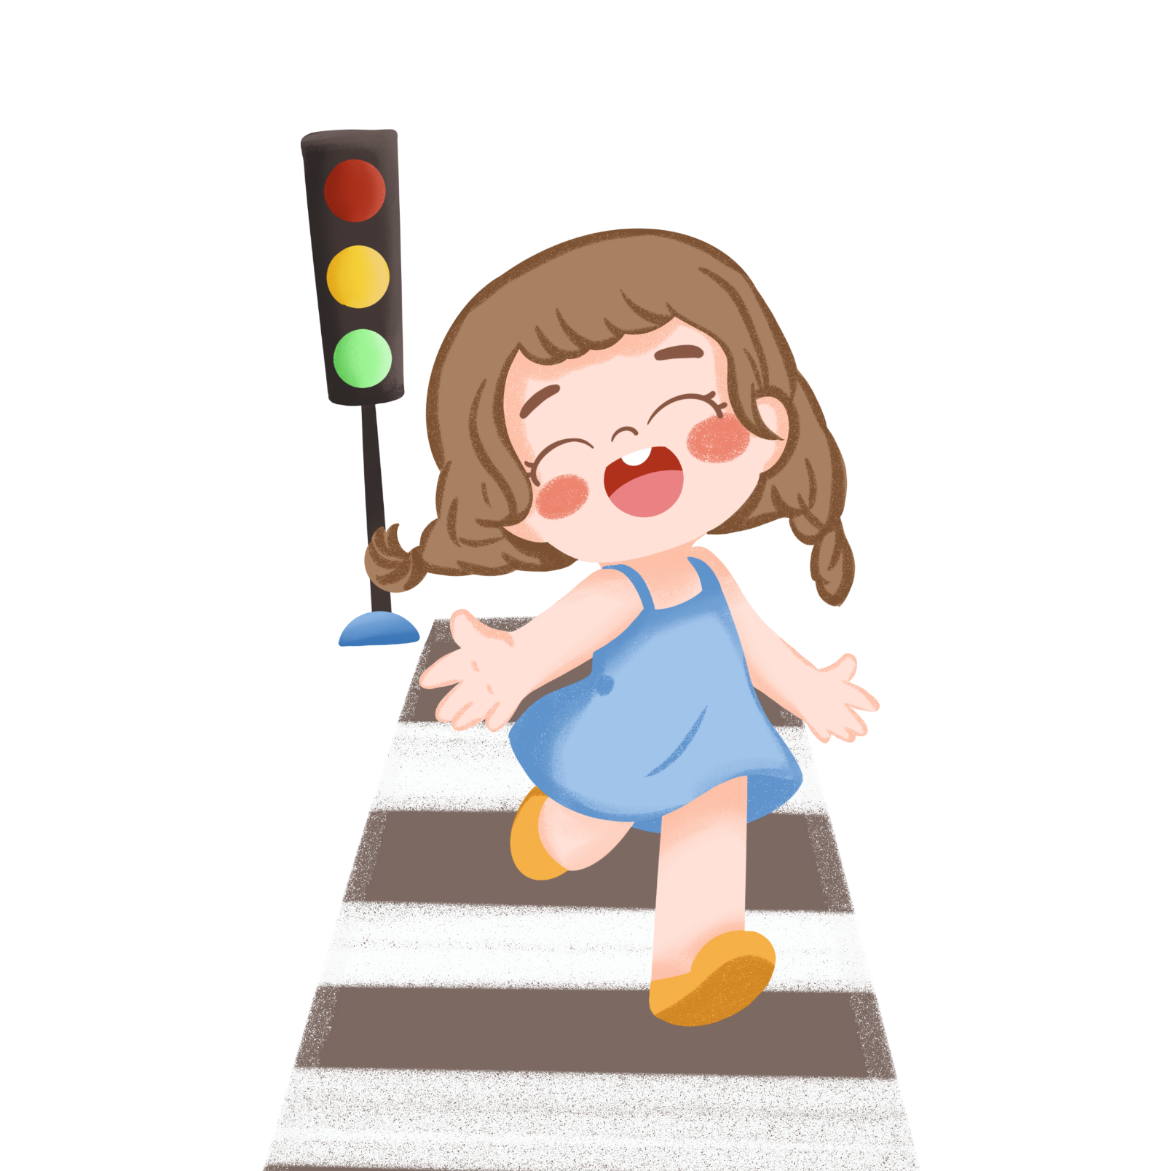


Khởi động

Slide 3

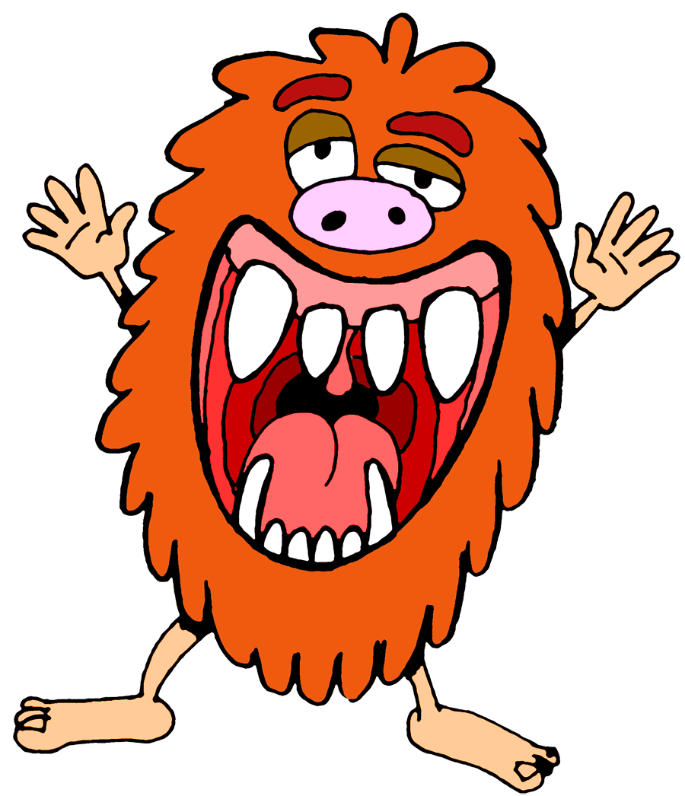




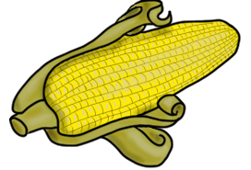

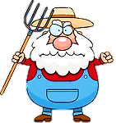
RAU CỦ QUẢ

Slide 4


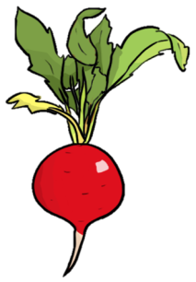

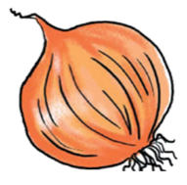
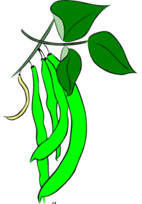

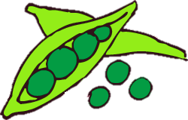

Ai đó đã ăn rau củ của ta????

Slide 5
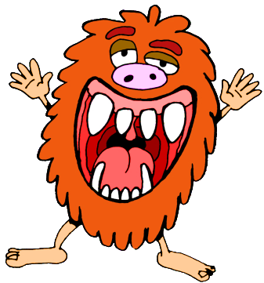
Ta đói và thèm rau củ quá!

Slide 6
1/15
YUMMY!
Thận có chức năng gì?
Lọc máu.
Lọc máu, loại bỏ chất thải,
tạo thành nước tiểu.
Tạo nước tiểu.

Slide 7

YUMMY!
Chọn từ để hoàn thành đường đi của nước tiểu?
Gan
Thận
Tim
...............
Bóng đái
Ống đái

Slide 8
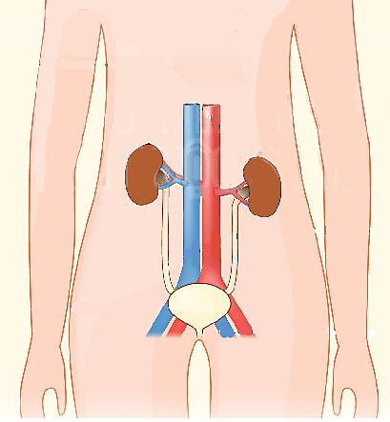
YUMMY!
Bộ phận bên là?
Bóng đái
Thận
Ống đái

Slide 9
Khám phá

Slide 10
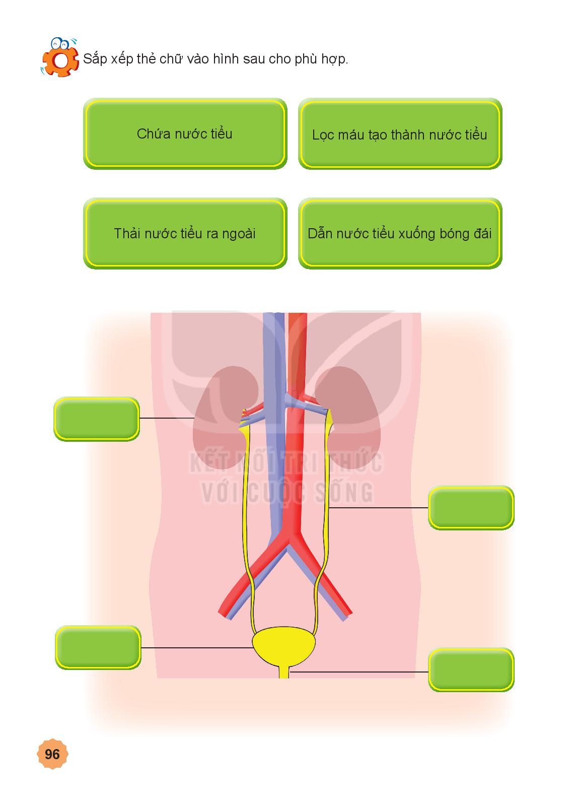

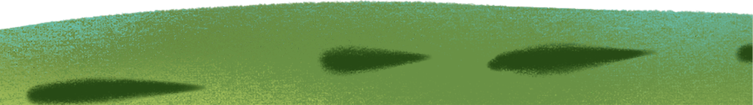
Sắp xếp thẻ chữ vào hình sau cho phù hợp:
Chứa nước tiểu
Lọc máu tạo thành nước tiểu
Thải nước tiểu
ra ngoài
Dẫn nước tiểu xuống bóng đái

Slide 11

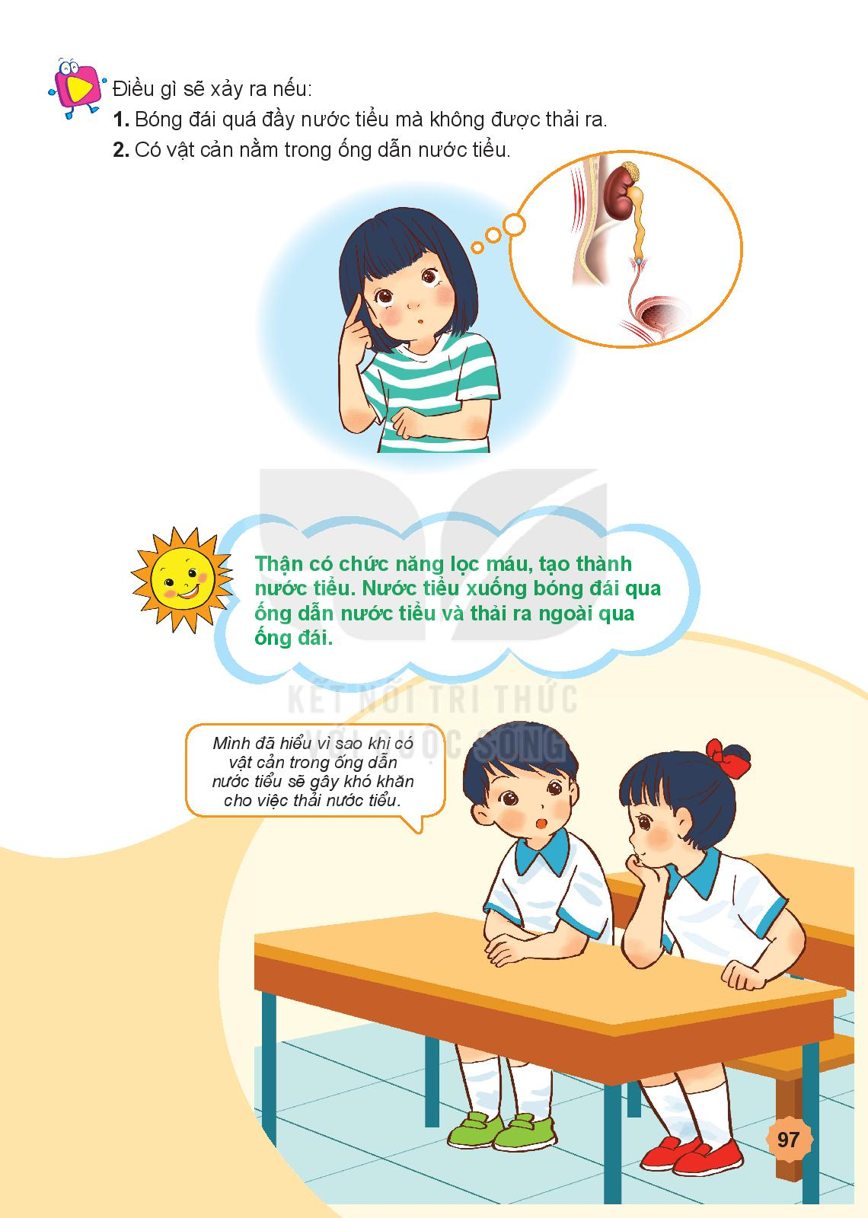
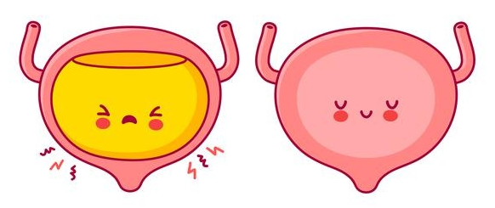
Điều gì xảy ra nếu:
Bóng đái quá đầy nước tiểu
mà không được thải ra.
2. Có vật cản nằm trong ống dẫn nước tiểu.
Vỡ bóng đái
Nước tiểu không xuống được bóng đái

Slide 12


Thận có chức năng lọc máu, tạo thành nước tiểu. Nước tiểu xuống bóng đái qua ống dẫn nước tiểu và thải ra ngoài qua ống đái.

Slide 13
Mình đã hiểu vì sao khi có vật cản trong ống dẫn nước tiểu sẽ gây khó khăn cho việc thải nước tiểu.

Slide 14

Vậy chúng ta cần làm gì để tránh bị sỏi thận nhỉ?
Cần phải uống nhiều nước để tránh bị sỏi thận.

Slide 15

Vận dụng

Slide 16
TẠM BIỆT
CÁC EM

